Slide 1

Biochemická diagnostika onemocnění ledvin, jejich monitorování, funkční zkoušky.
Močový sediment.
Eliminační techniky
Jan Novák

Slide 2
Základy fyziologie ledvin
Jan Novák

Slide 3
Funkce ledvin
Vylučovací funkce (= odstraňování tělu nadbytečných nebo škodlivých látek)
  moč a v ní rozpuštěné dusíkaté látky
  xenobiotika (léky, drogy, toxické látky)
Udržování stálého iontového složení (Na⁺, K⁺, Cl⁻, Ca²⁺, PO₃²⁻)
Udržování acidobazické rovnováhy (HCO₃⁻, H⁺)
Endokrinní funkce
  produkce reninu (součást RAAS)
  metabolismus vitaminu D
Řízení tělesného objemu a krevního tlaku

Slide 4
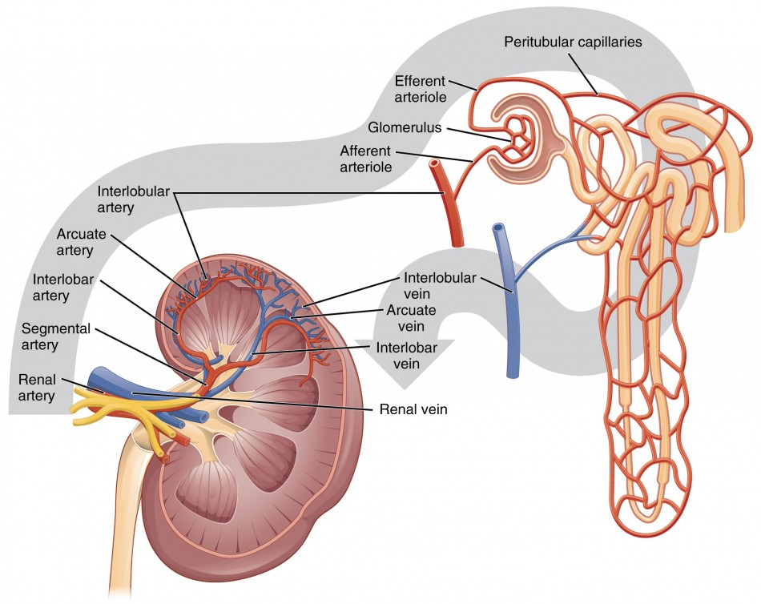
Průtok krve ledvinou
20% minutového výdeje srdečního (1 litr za minutu)
„plasma skimming“ („odstřeďování plazmy“)
vas afferens – glomerulus – vas efferens
rozdíl mezi korovými a juxtamedulárními nefrony

Slide 5
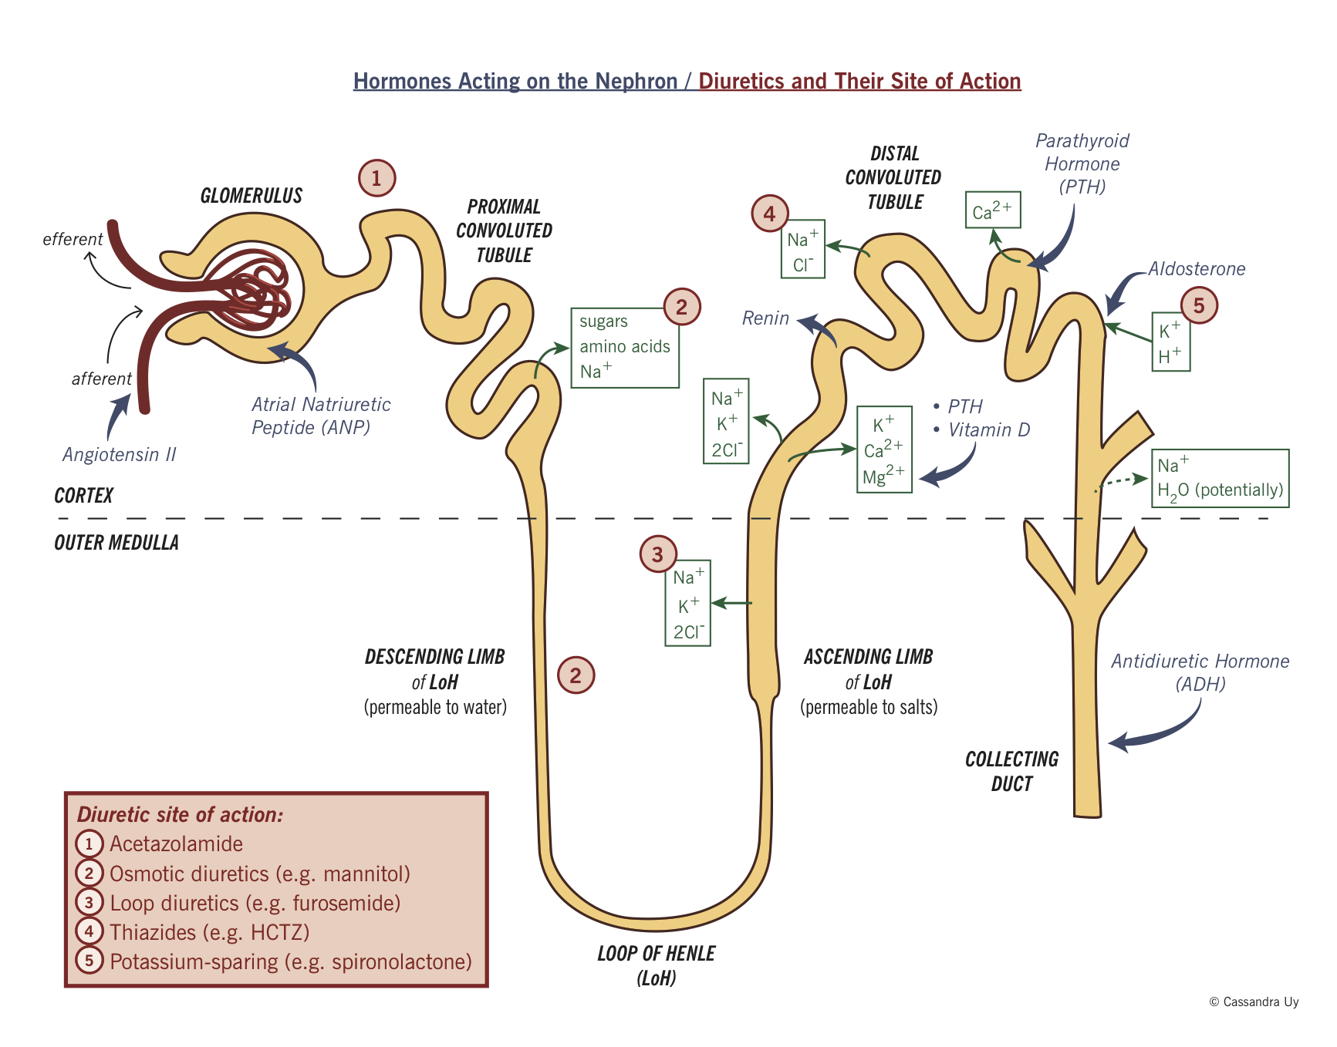
Nefron – funkční morfologie
Glomerulus a Bowmanovo tělísko = GF
Proximální tubulus = Objemová resorpce
Henleova klička = protiproudový systém a osmotická stratifikace dřeně
Distální tubulus = řízená resorpce
Sběrací kanálek = resorpce vody vlivem ADH

Slide 6
Základní vyšetření moče a funkční zkoušky ledvin
Jan Novák

Slide 7
Odběr moči
Jednorázový
První/druhá ranní moč
Náhodný vzorek
Katetrizovaná
Očištění genitálu
Střední proud moči (po 2-3s)
Sběr moči
24 hodin
4 hodiny
Správná technika (pacient se vymočí a od tohoto okamžiku sbírá 24 hodin)

Slide 8
Fyzikální zhodnocení (pohledem, čichem)
Barva
  Odstíny žluté = stav hydratace
    Světlá = polyurie
    „Normální“ = běžná
    Tmavá = dehydratace
    Jantarová = těžká dehydratace
  Odstíny červené/hnědé = HEMATURIE
  Zelená, „káva s mlékem“, modravá – většinou infekce
Zákal
  Typicky u infekcí
  ale i spermie, erytrocyty, vysrážené látky (při uchovávání moči v lednici)
Zápach
  Ovocný sladký = ketonurie
  Myšina = fenylketonurie
  Odporný hnilobný = infekce

Slide 9
Moč „chemicky + sediment“
Specifická hmotnost (bezrozměrné číslo; poměr hustoty vzorku k destilované vodě; odráží tubulární funkce)
pH (4,5 – 8; Klebsielly snižují pH moči; calcium-oxalátové kameny = vznik v kyselém prostředí)
Leukocyty (esteráza leukocytů)
Nitrity (bakterie redukují dusičnany na dusitany)
Bílkoviny (nad 150mg/l, první známka glomerulární nebo tubulární proteinurie)
Krev (detekce hemu, mikroskopická x makroskopická, prerenální x renální x subrenální)
Glukóza
Ketolátky (beta-hydroxybutyrát a aceto-acetát)
Bilirubin (konjugovaný je uvolňován do moči)

Slide 10
Moč „chemicky + sediment“
Erytrocyty
  byla-li krev prokázána „chemicky“ a nejsou-li v „sedimentu“ erytrocyty, svědčí to pro zdroj prerenální (hemoglobin, myoglobin v moči)
  Jsou-li v sedimentu erytrocyty, rozlišujeme glomerulární („pomačkané“ = dysmorfní erytrocyty )a subrenální (normálního tvaru)
Leukocyty
Epitelie
Bakterie a kvasinky
Paraziti
Spermie
Hlen, válce, krystaly

Slide 11
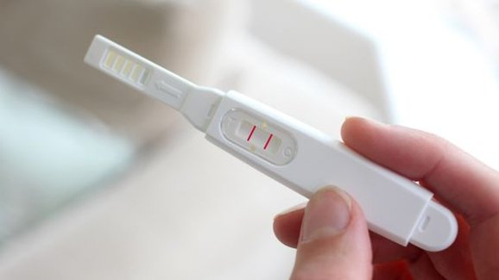
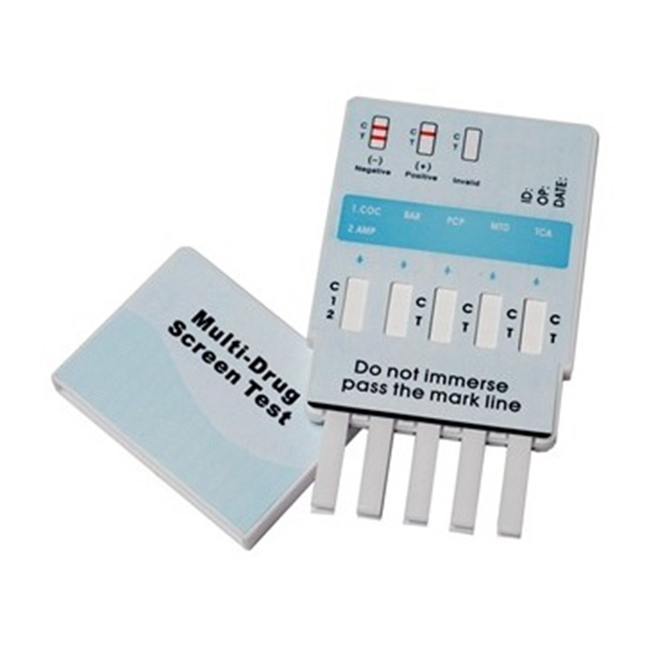
Další analyty stanovitelné z jednorázové moči
Těhotenský test (HCG)
Orientační testy na drogy
  amfetamin (AMP)
  barbituráty (BAR)
  benzodiazepan (BZD)
  kokain (COC)
  metamfetamin (MET)
  morfin (MOR)
  metadon (MTD)
  fencyklidin (PCP)
  propoxyfen (PPX)
  tricyklidy (TCA)
  marihuana (THC)
  extáze (XTC)

Slide 12
24 (4) hodinový sběr moči
Vyšetření glomerulární filtrace => Clearance kreatininu
  Objem krve očištený od dané látky za jednotku času
  GF = objem moči za 24h * C kreatininu v moči / C kreatininu v séru
Vyšetření tubulárních funkcí => Frakční exkrece
  Množství profiltrované látky, které najedneme v definitivní moči
  Např. za den vzniká 180 l primární moči, vymočíme 1,8 litru = FE 1%
Odpady dané látky za den (typicky proteinurie)

Slide 13
Co jsou to N-látky?
Urea (močovina) 1,7 – 8,3 mmol/l
  kvantitativně nejvýznamnější degradační produkt aminokyselin a proteinů
  koncentrace urey v krvi je závislá na obsahu bílkovin v potravě, exkreci ledvinami a metabolické funkci jater
Kreatinin 44 – 104 μmol/l u žen
44–110 μmol/l u mužů
  tvořen ve svalech z kreatinu a kreatinfosfátu
  hladiny v séru odrážejí i podíl svalové hmoty
  Slouží k výpočtu nebo odhadu glomerulární filtrace

Slide 14
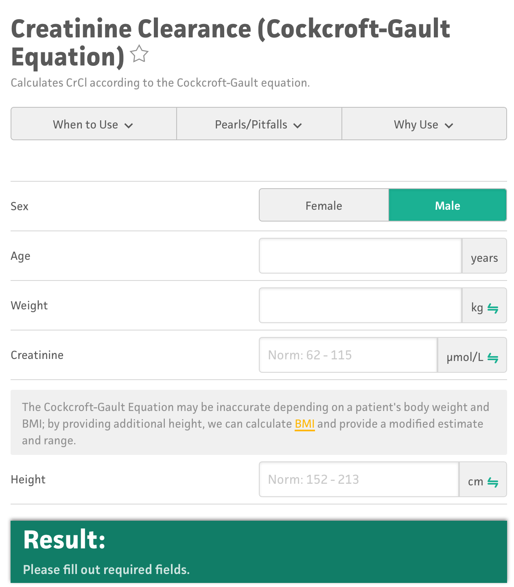
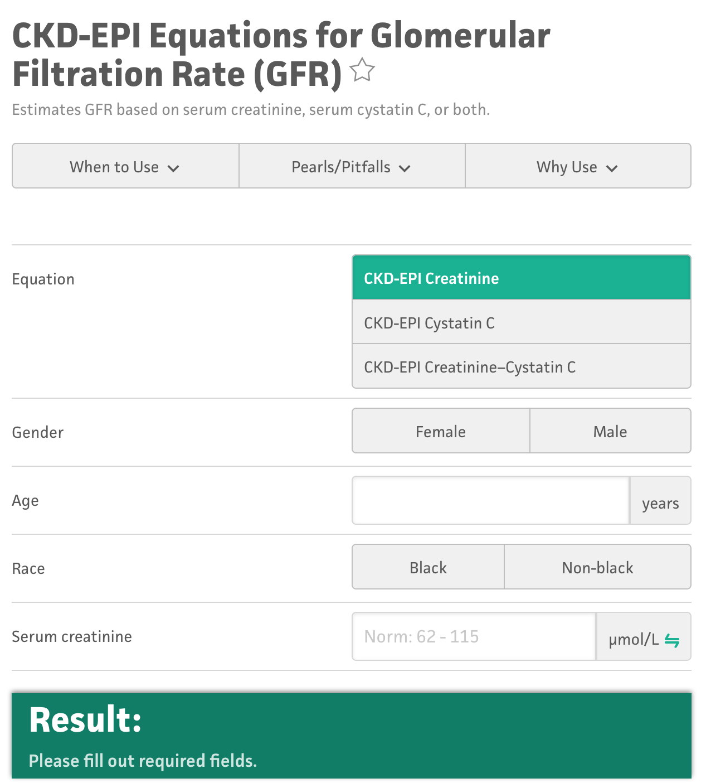
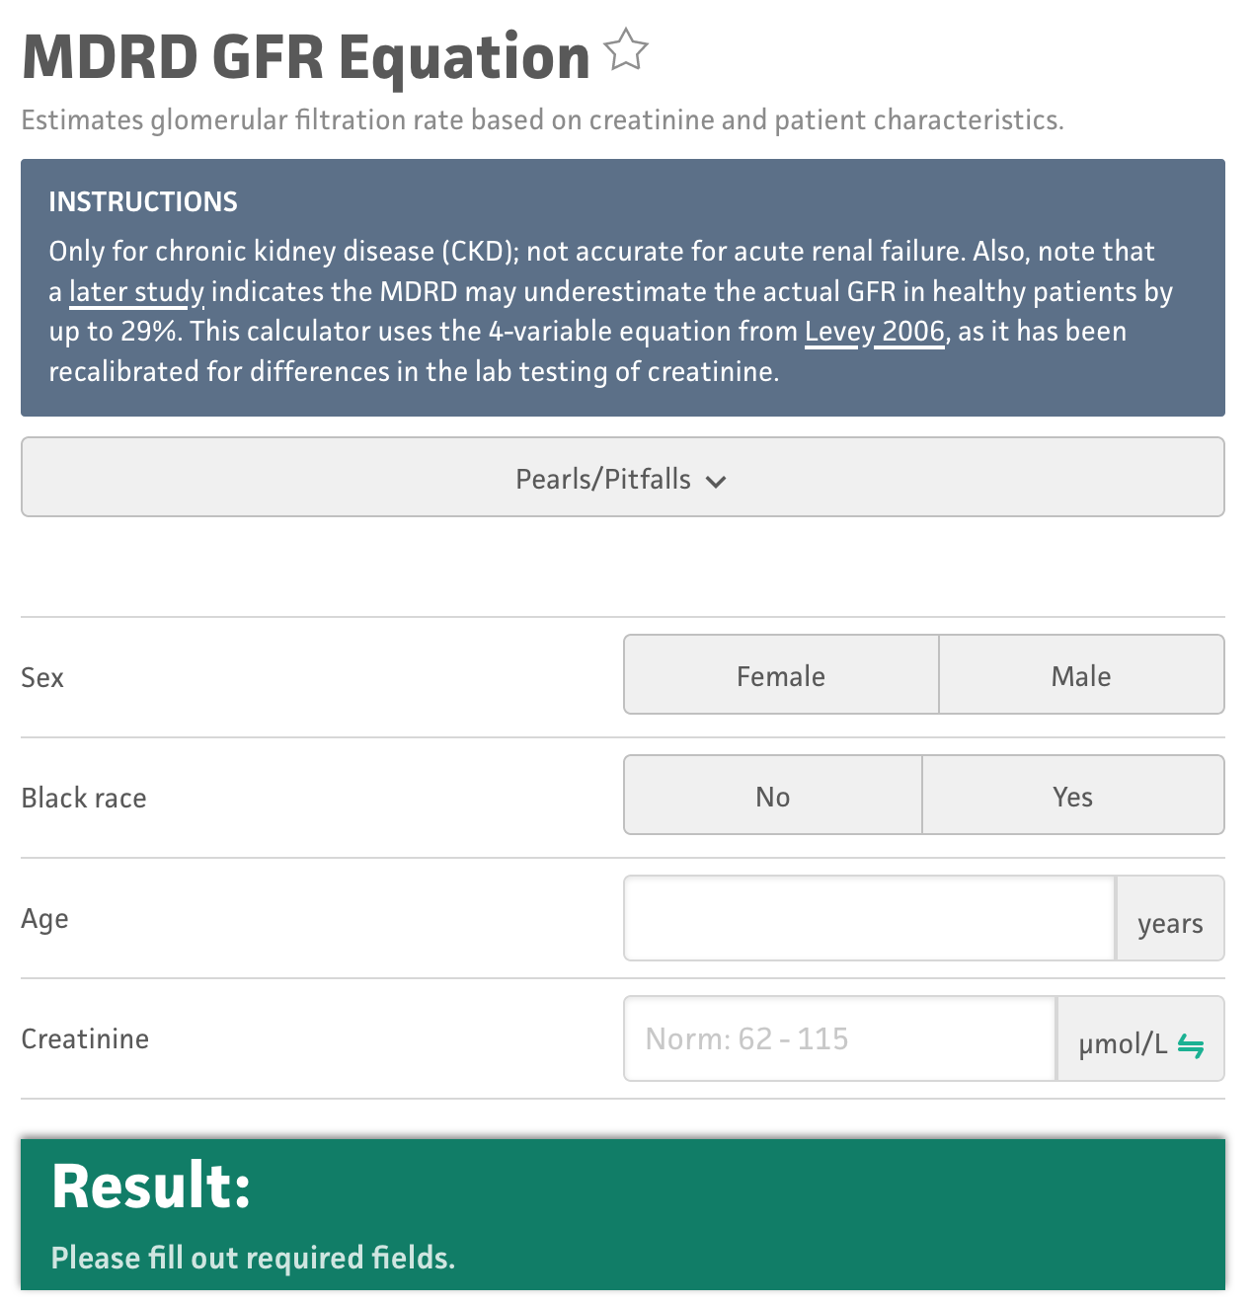
Odhad glomerulární filtrace
Cystatin C: nízkomolekulární protein, exprimován v konstantním množství, volně glomerulární membránou a je plně resorbován a degradován v tubulu. Pokud hladiny v séru stoupají, odráží do pokles GFR.
https://www.mdcalc.com/

Slide 15
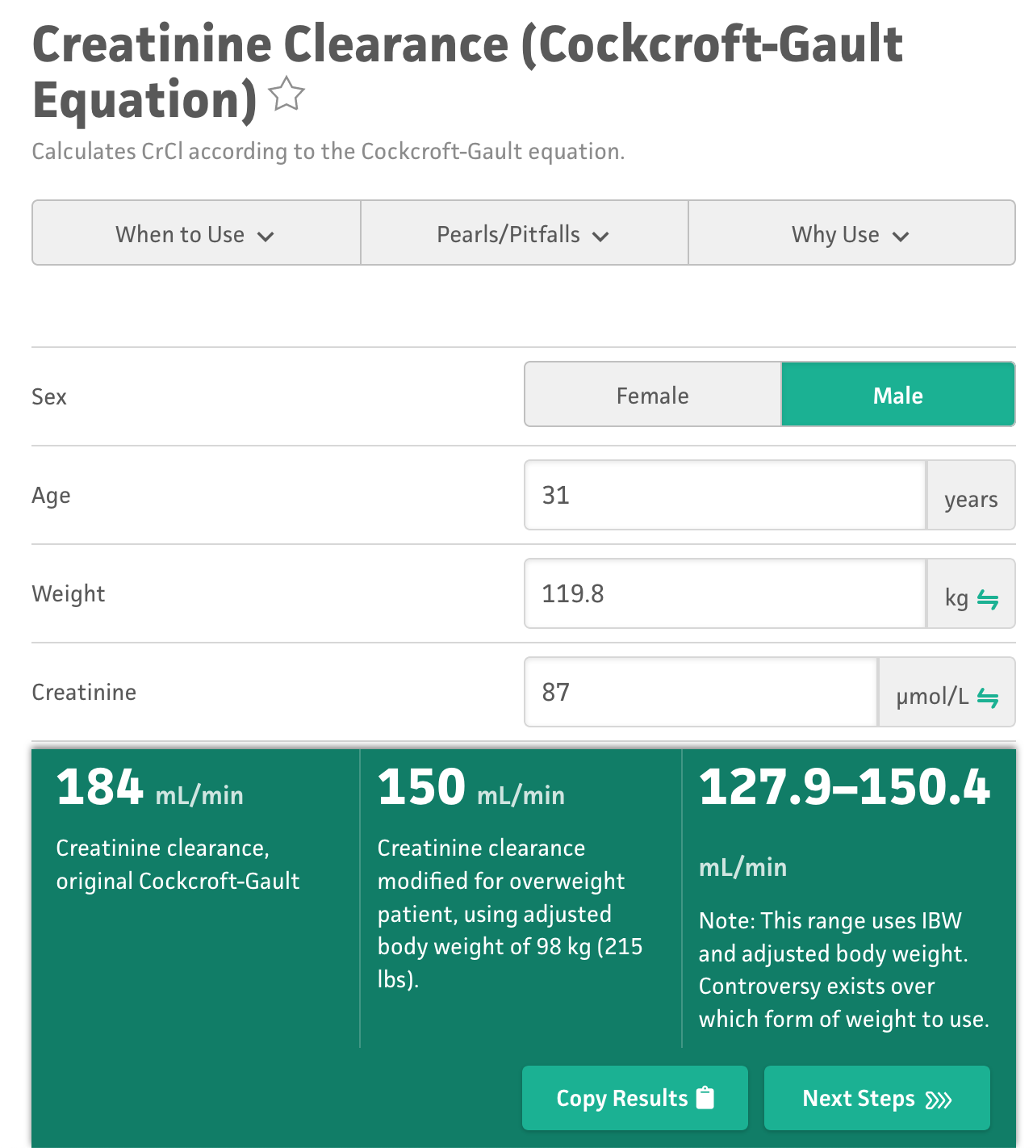
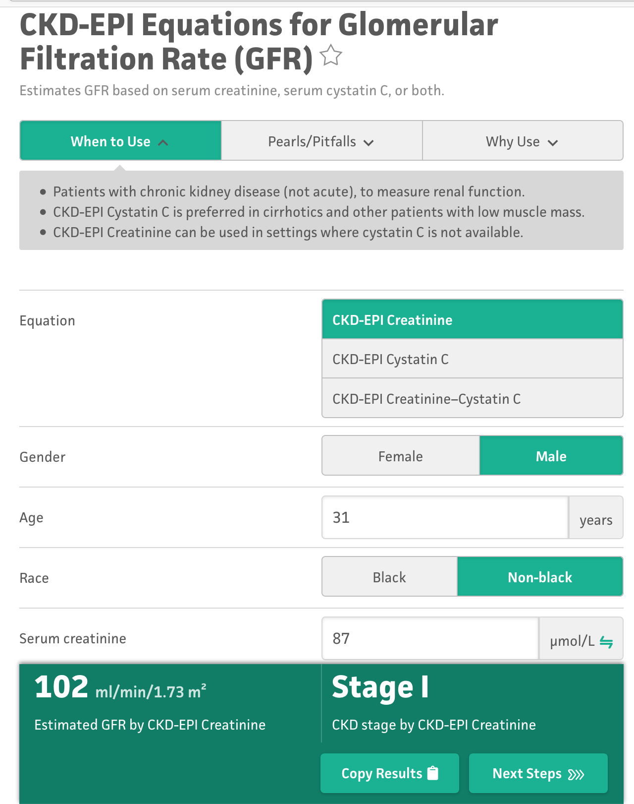
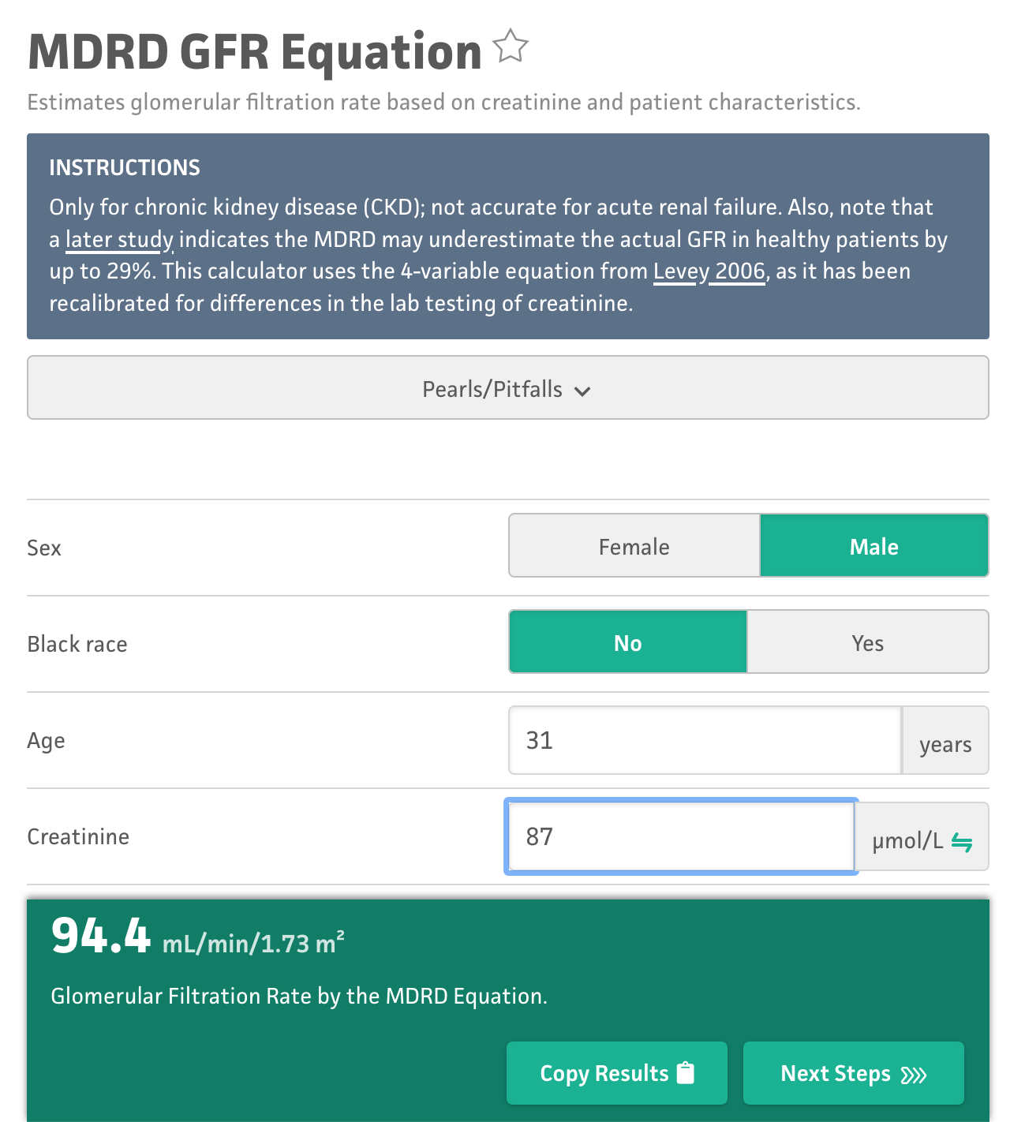
Odhad glomerulární filtrace
https://www.mdcalc.com/

Slide 16
Odhad glomerulární filtrace – proč?
Odhady používáme protože přesné výpočty zjištěné přes 24h sběr moči jsou mnohdy zdlouhavé a pro pacienta zatěžující
Dle GFR se upravuje dávkování řady léků (většina antibiotik, DOACs, LMWH), při snížené GFR pod určitou mez jsou některé léky zcela kontraindikovány (např. metformin), nebo jsou neúčinné (některá „slabší“ diuretika)

Slide 17
Kazuistiky 1: Vyšetření moči
Jan Novák

Slide 18
Kazuistika # – Název
Popis případu
Popis co se stalo a proč pacient přichází.
Anamnéza
Základní a relevantní údaje o pacientovi
  RA = rodinná anamnéza
  OA = osobní anamnéza
  FA = farmakologická anamnéza
  AA = alergie
  Abusus

Slide 19
Kazuistika # – Název
Moč chemicky
pH
Bílkoviny
Glukóza
Urobilinogen
Bilirubin
Ketolátky
Dusitany
Leukocyty
Krev
Močový Sediment
Leukocyty
Erytrocyty
Bakterie
Hlen
Epitelie ploché
Epitelie kulaté
ZBV
Na | 132-142 mmol/l
K | 3,5-5,2 mmol/l
Cl | 97-108 mmol/l
Urea | 1,7 – 8,3 mmol/l
Krea | 44–110 μmol/l
GFR | > 1 ml/s/1,73m²
Gly | 3,9 - 5,5 mmol/l
CRP | 1 – 10 mg/l

Slide 20
Kazuistika 1 – Pacientka v bezvědomí
Na nízkoprahovou ambulanci RZP přiváží pacientku, 88 let.
RZP volána rodinou pro postupné horšení stavu během dne, nyní až rozvoj bezvědomí, nereaguje na rodinu.
Při příjezdu:
TK 100/60, TF 70/min, afebrilní
FV: bezvědomí, bez ikteru, bez dušnosti, miotické zornice, dýchání čisté, tiché, pomalé, AS reg, břicho nebol, DKK bez otoků, na zádech 3 náplasti Fentanylu
Anamnéza
OA: léčena s hypertenzí, lehkým kognitivním deficitem a vertebrgoenním algickým syndromem LS páteře
FA:
  Prestarium Neo 5mg tbl 1-0-0
  Fentanyl 100ug/h náplast měnit á 3 dny
Alergie: neguje
Abusus: nekuřačka, drogy a alkohol dle rodiny ne

Slide 21
Kazuistika 1 – Pacientka v bezvědomí
Co dál???
Moč chemicky
pH | 5,0
Bílkoviny | 0
Glukóza | 0
Urobilinogen | 0
Bilirubin | 0
Ketolátky | 0
Dusitany | 0
Leukocyty | 0
Krev | 0
Močový Sediment
Leukocyty | 0
Erytrocyty | 0
Bakterie | 0
Hlen | 0
Epitelie ploché | 0
Epitelie kulaté | 0
ZBV
Na | 132-142 mmol/l | 140
K | 3,5-5,2 mmol/l | 4,8
Cl | 97-108 mmol/l | 100
Urea | 1,7 – 8,3 mmol/l | 2,0
Krea | 44–110 μmol/l | 39
GFR | > 1 ml/s/1,73m² | 1,25
Gly | 3,9 - 5,5 mmol/l | 5,2
CRP | 1 – 10 mg/l | 8

Slide 22
Kazuistika 1 – Pacientka v bezvědomí
Orientační testy na drogy
  amfetamin (AMP)
  barbituráty (BAR)
  benzodiazepan (BZD) +++
  kokain (COC)
  metamfetamin (MET)
  opiáty (OPI) +++
  metadon (MTD)
  fencyklidin (PCP)
  propoxyfen (PPX)
  tricyklidy (TCA)
  marihuana (THC)
  extáze (XTC)
https://cdn3.volusion.com/7ewna.rufa3/v/vspfiles/photos/DOA194-2.jpg?v-cache=1567517754

Slide 23
Kazuistika 1 – Pacientka v bezvědomí
Závěr:
  Intoxikace benzodiazepiny
  Intoxikace opiáty
Záchytné body:
  Miotické zornice a útlum dýchání = známky předávkování opiáty
Vysvětlení:
  Pacientka nemohla poslední 3 dny spát pro bolest zad, proto si od sousedky půjčila Lexaurin, aby se jí lépe spalo
  Protože Lexaurin nestačil, nalepila si ráno o jednu náplast navíc a protože na to v poledne zapomněla, nalepila si ještě třetí

Slide 24
Kazuistika 2 – Domácí násilí
Pacientka, 29 let, volá PČR, že byla napadena přítelem, který ji zmlátil, dokopal, snad i znásilnil a píchl jí nějaké drogy, ona teď leží na zemi a není schopná vstát.
PČR přijíždí na místo, volá RZP. Pacientka nalezena v bytě v obýváku, na hlavě tržná rána, modřiny všude po těle.
Přivezena na chirurgickou ambulanci – dle RTG fraktura humeru bez dislokace, fraktura L2 bez dislokace. UZ břicha negat. Ošetřena rána na hlavě, ortéza na PHK, korzet páteře. Pro anam. Intoxikace neznámou látkou odeslána na internu.
Při příjezdu:
TK 120/70, TF 105/min, afebrilní
FV: při vědomí, orient., anxiózní, ošetřená rána na hlavě, PHK v ortéze, dých. alv., AS reg, břicho nebol, peri +, podožní hematomy, DKK bez otoků
Anamnéza
OA: doposud nikde nesledována
FA: sine
Alergie: neguje
Abusus: kuřačka asi 10 denně, před týdnem měla marihuanu, alkohol příležitostně, poslední měsíc nepila vůbec
Test na drogy: THC ++, jinak negat.

Slide 25
Kazuistika 2 – Domácí násilí
ZBV
Na | 132-142 mmol/l | 139
K | 3,5-5,2 mmol/l | 3,8
Cl | 97-108 mmol/l | 103
Urea | 1,7 – 8,3 mmol/l | 3,5
Krea | 44–110 μmol/l | 82
GFR | > 1,5 ml/s/1,73m² | 1,23
Gly | 3,9 - 5,5 mmol/l | 3,9
CRP | 1 – 10 mg/l | 4,4
Myo | 30 - 80 µg/l | 1424
CK | 0,45-2,45 ukat/l | 77,9
CKMB | 0,2–1,8 ukat/l | 2,13
Moč chemicky
pH | 5,0
Bílkoviny | 0
Glukóza | 0
Urobilinogen | 0
Bilirubin | 0
Ketolátky | 0
Dusitany | 0
Leukocyty | 0
Krev | 3
Močový Sediment
Leukocyty | 0
Erytrocyty | 0
Bakterie | 0
Hlen | 3
Epitelie ploché | 3
Válce | 1

Slide 26
Kazuistika 2 – Domácí násilí
Závěr:
  Svalové trauma po domácím násilí = elevace CK (nepřímo i CKMB) a myoglobinu
  V chemickém vyšetření moči vidíme pozitivní test na krev („hem“) ale negativní sediment na erytrocyty = svědčí pro prerenální “přetížení“ ledvin hemem
  Válce a epitelie svědčí pro přetížení tubulů myoglobinem

Slide 27
Kazuistika 2 – Domácí násilí
ZBV
Na | 132-142 mmol/l | 139 | 137 | 138
K | 3,5-5,2 mmol/l | 3,8 | 3,7 | 3,7
Cl | 97-108 mmol/l | 103 | 105 | 104
Urea | 1,7 – 8,3 mmol/l | 3,5 | 2,9 | 2,6
Krea | 44–110 μmol/l | 82 | 60 | 59
GFR | > 1,5 ml/s/1,73m² | 1,23 | 1,97 | 1,99
Gly | 3,9 - 5,5 mmol/l | 3,9 | 4,4 | 5,0
CRP | 1 – 10 mg/l | 4,4 | 14,3 | 4,1
Myo | 30 - 80 µg/l | 1424 | 332 | 160
CK | 0,45-2,45 ukat/l | 77,9 | 90,8 | 50,4
CKMB | 0,2–1,8 ukat/l | 2,13 | -- | --
Moč chemicky
pH | 5,0
Bílkoviny | 0
Glukóza | 0
Urobilinogen | 0
Bilirubin | 0
Ketolátky | 0
Dusitany | 0
Leukocyty | 0
Krev | 0
Močový Sediment
Leukocyty | 0
Erytrocyty | 0
Bakterie | 0
Hlen | 1
Epitelie ploché | 0
Válce | 1

Slide 28
Kazuistika 3 – Otevíraný byt
Na nízkoprahovou ambulanci RZP přiváží pacienta, 84 let, otevíraný byt.
RZP volána sousedy – muž již 2 dny nevyšel z bytu. Osádka RZP pacienta nalezla na zemi v kuchyni. Podchlazený, dehydratovaný, pomočený, pokálený.
Pacient udává, že mu poslední dny nebylo dobře, hodně chodil močit, pálilo ho při močení, snažil se dost pít, ale neměl chuť, pak měl asi i horečku, když vstával ze židle, zamotala se mu hlava, spadl a už nevstal, mobil měl ve vedlejším pokoji, neměl jak volat pomoc.
Při příjezdu:
TK 80/40, TF 86/min, TT 36,1 C
FV: při vědomí, zpomalené PM tempo, snížený kožní turgor, bez ikteru, bez dušnosti, dýchání čisté, AS reg, břicho nebol, DKK bez otoků. Po zavedení PMK odvádí jantarovou zakalenou moč.
Anamnéza
OA: hypertenze, dyslipidémie, CHOPN, DM2T
FA:
  Prestance 5/5mg tbl 1-0-0
  Atorvastatin 20mg tbl 0-0-1
  Ultribro breezhaler 1 vdech 1-0-1
  Metformin 1g tbl 1-1-1
Alergie: neguje
Abusus: kuřák asi 20 denně od 18 let, drogy a alkohol neguje

Slide 29
Kazuistika 3 – Otevíraný byt
Moč chemicky
pH | 6,0
Bílkoviny | 2
Glukóza | 0
Urobilinogen | 0
Bilirubin | 0
Ketolátky | 1
Dusitany | 3
Leukocyty | 4
Krev | 1
Močový Sediment
Leukocyty | 4
Erytrocyty | 1
Bakterie | 2
Hlen
Epitelie ploché | 3
Epitelie kulaté | 1
Vzhled | Zákal
Barva | Jantar
ZBV
Na | 132-142 mmol/l | 129
K | 3,5-5,2 mmol/l | 4,0
Cl | 97-108 mmol/l | 96
Urea | 1,7 – 8,3 mmol/l | 10,1
Krea | 44–110 μmol/l | 133
GFR | > 1 ml/s/1,73m² | 0,76
Gly | 3,9 - 5,5 mmol/l | 6,2
CRP | 1 – 10 mg/l | 107,5

Slide 30
Kazuistika 3 – Otevíraný byt
Závěr:
  Pacient prodělával poslední dny močovou infekci, postupně slábl až nakonec spadl
  Vstupně neměl teplotu, protože byl podchlazený z ležení na zemi
  Z močového sedimentu můžeme jednoznačně říct, že má pacient uroinfekci (přítomny bakterie, nitrity), je dehydratován se zhoršením funkce ledvin (snížená GFR), ZBV pak potvrzuje i zánět v těle (CRP)
  Ketolátky v močovém sedimentu odrážejí hladovění
  Pacient hydratován a přeléčen ATB

Slide 31
Kazuistika 3 – Otevíraný byt
Moč chemicky
pH | 6,0
Bílkoviny | 0
Glukóza | 0
Urobilinogen | 0
Bilirubin | 0
Ketolátky | 0
Dusitany | 0
Leukocyty | 0
Krev | 0
Močový Sediment
Leukocyty | 0
Erytrocyty | 0
Bakterie | 0
Hlen
Epitelie ploché | 0
Epitelie kulaté | 0
Vzhled | čirý
Barva | žlutá
ZBV
Na | 132-142 mmol/l | 129 | 142
K | 3,5-5,2 mmol/l | 4,0 | 3,7
Cl | 97-108 mmol/l | 96 | 105
Urea | 1,7 – 8,3 mmol/l | 10,1 | 7,0
Krea | 44–110 μmol/l | 133 | 94
GFR | > 1 ml/s/1,73m² | 0,76 | 1,16
Gly | 3,9 - 5,5 mmol/l | 6,2 | 5,1
CRP | 1 – 10 mg/l | 107,5 | 37,4

Slide 32
Kazuistika 4 – Bezvědomí a dušnost
RZP Vám na UP přiváží mladého pacienta, 22 let, nalezen spolubydlícím kolem poledne na kolejích ležící na zemi, nereagující, strašně hlasitě dýchající.
Dle spolubydlícího si kamarád poslední 2 týdny stěžoval, že musí hodně pít, pořád chodí močit, že ho bolela hlava, hůře viděl na monitor. Ráno proto ani nešel na přednášky.
Při příjezdu RZP pacient v bezvědomí, dušný, z dechu cítit aceton. Glykémie v RZP neměřitelně vysoká. Transfer na urgentní příjem.
Na UP: normostenik, bezvědomí, TK 80/60, TF 125 min, hyperventilace, dých. čisté, břicho nebol., peri +, DKK bez otoků
Anamnéza
OA: doposud s ničím neléčen
FA: sine
Alergie: neguje
Abusus: nekuřák, drogy a alkohol neguje
Test na drogy: negat.

Slide 33
Kazuistika 4 – Bezvědomí a dušnost
Moč chemicky
pH | 5,0
Bílkoviny | 1
Glukóza | 4
Urobilinogen | 0
Bilirubin | 0
Ketolátky | 2
Dusitany | 0
Leukocyty | 0
Krev | 1
Močový Sediment
Leukocyty | 0
Erytrocyty | 0
Bakterie | 0
Hlen | 1
Epitelie ploché | 1
Epitelie kulaté | 0
Vzhled | čirý
Barva | žlutá
ZBV
Na | 132-142 mmol/l | 132
K | 3,5-5,2 mmol/l | 5,4
Cl | 97-108 mmol/l | 82
Urea | 1,7 – 8,3 mmol/l | 16,1
Krea | 44–110 μmol/l | 217
GFR | > 1 ml/s/1,73m² | 0,47
Gly | 3,9 - 5,5 mmol/l | 61,8
CRP | 1 – 10 mg/l | 6,7
pH | 7,36-7,44 | 6,98

Slide 34
Kazuistika 4 – Bezvědomí a dušnost
Závěr:
  Pacient poslední dva týdny jeví známky vyšší glykémie (polyurie, polydipsie, rozostřené vidění, bolesti hlavy jako známky hyperosmolarity)
  Přivezen v hyperosmolárním hyperglykemickém a ketoacidotickém komatu s Kussmaulovým (acidotickým) dýcháním, těžce dehydratovaný
  Stanovena diagnóza DM recens = čerstvě zjištený diabetes mellitus (později pak DM1T typ LADA po stanovení protilátek a vzhledem k typickému klinickému průběhu - pacienti s DM2T nemívají ketoacidózu)

Slide 35
Akutní selhání ledvin, chronická renální insuficience
Jan Novák

Slide 36
Akutní selhání ledvin
rychlá ztráta funkce ledvin, rostoucí N-látky, pokles GFR a tvorby moči, narušení iontové rovnováhy (život ohrožující hyperkalémie)
potenciálně reverzibilní
termín AKI: acute kidney injury (často AKI on CHRI)
ETIOLOGIE:
  Prerenální: srdeční selhání, hypovolémie, hypotenze, sepse
  Renální: glomerulonefritidy, intersticiální tubulonefritidy, polékové (NSAIDs)
  Postrenální: obstrukce v močových cestách
Snaha o klasifikaci: RIFLE, AKIN

Slide 37
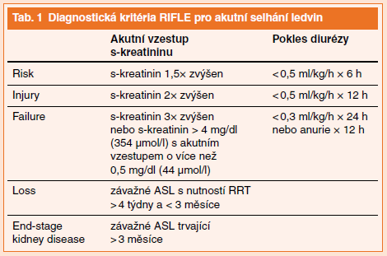
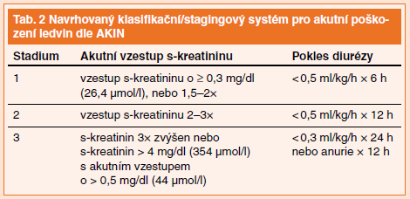
Akutní selhání ledvin - klasifikace
Pozn: Obě klasifikace využívají stejný princip – hodnotíme vzestup sérového kreatininu a pokles diurézy (dobře a snadno zjistitelné parametry i u akutních stavů) a dobu, za jakou k nim došlo a jak dlouho trvají – čím větší vzestup kreatininu a pokles diurézy a čím delší dobu, tím větší stupeň poškození.
https://www.postgradualninefrologie.cz/cislo-vi-1/perspektivy-akutni-selhani-ledvin-na-jednotce-intenzivni-pece-co-prinaseji-krite/

Slide 38
Chronická renální insuficience
Pomalý progresivní děj, kdy klesají renální funkce v rámci let
Etiologicky: diabetická nefropatie, hypertenzní nefroskleróza, polycystické ledviny, chronické glomerulonefritidy
Klasifikace:
  S ohledem na GFR
  S ohledem na albuminurii

Slide 39
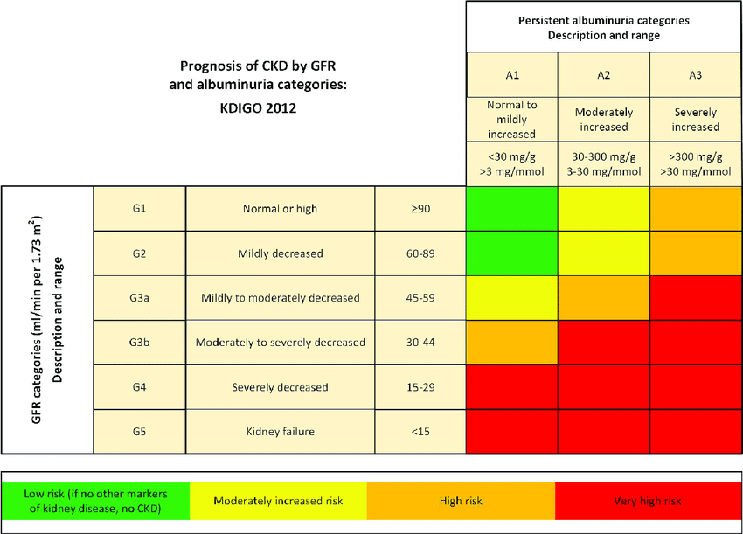
GFR v ml/s/1,73m²
> 1,5
1 – 1,49
0,75 – 0,99
0,5 – 0,74
0,25-0,49
< 0,25
https://www.researchgate.net/publication/335386364/figure/fig1/AS:795585133170688@1566693685000/Stages-of-CKD-Reprinted-with-permission-from-KDIGO-2012-Clinical-Practice-Guidelines-for.png

Slide 40
Kazuistiky 2:
AKI, CHRI
Jan Novák

Slide 41
Kazuistika 1 – Sportovec
Mladík, 19 let, přichází do Vaší ambulance pro bolesti na hrudi. Vznikly asi před 3 hodinami když byl v posilně a dělal bench-press. Od té doby neustávají. Je to tupá bolest, souvisí s pohybem. Strýc měl nedávno infarkt, tak se bojí, že ho má také.
Anamnéza
OA: s ničím nesledován
FA: bez trvalé medikace
Alergie: neguje
Abusus: kuřák asi 5 denně od 15 let, drogy a alkohol neguje

Slide 42
Kazuistika 1 – Sportovec
Moč chemicky
pH | 6,0
Bílkoviny | 0
Glukóza | 0
Urobilinogen | 0
Bilirubin | 0
Ketolátky | 0
Dusitany | 0
Leukocyty | 0
Krev | 0
Močový Sediment
Leukocyty | 0
Erytrocyty | 0
Bakterie | 0
Hlen
Epitelie ploché | 0
Epitelie kulaté | 0
Vzhled | čirý
Barva | žlutá
ZBV
Na | 132-142 mmol/l | 138
K | 3,5-5,2 mmol/l | 4,2
Cl | 97-108 mmol/l | 101
Urea | 1,7 – 8,3 mmol/l | 6,0
Krea | 44–110 μmol/l | 127
GFR | > 1,5 ml/s/1,73m² | 1,16
Gly | 3,9 - 5,5 mmol/l | 4,6
CRP | 1 – 10 mg/l | 2
TnT | 1-14 ng/l | 8

Slide 43
Kazuistika 1 – Sportovec
Závěr:
Pacient nemá selhání ledvin ani AKI, ale odběr byl proveden v nestandardních podmínkách, kdy jsou zvýšeny hladiny endogenního kreatininu po sportu, navíc pacient užívá doplňky s kreatinem
Řešení: požádáte jej, aby týden tyto přípravky neužíval a přišel znovu na kontrolu s pauzou alespoň 48 hodin od posledního cvičení

Slide 44
Kazuistika 1 – Sportovec
Moč chemicky
pH | 6,0
Bílkoviny | 0
Glukóza | 0
Urobilinogen | 0
Bilirubin | 0
Ketolátky | 0
Dusitany | 0
Leukocyty | 0
Krev | 0
Močový Sediment
Leukocyty | 0
Erytrocyty | 0
Bakterie | 0
Hlen
Epitelie ploché | 0
Epitelie kulaté | 0
Vzhled | čirý
Barva | žlutá
ZBV
Na | 132-142 mmol/l | 138 |  | 138
K | 3,5-5,2 mmol/l | 4,2 |  | 4,2
Cl | 97-108 mmol/l | 101 |  | 101
Urea | 1,7 – 8,3 mmol/l | 6,0 |  | 6,0
Krea | 44–110 μmol/l | 127 |  | 87
GFR | > 1,5 ml/s/1,73m² | 1,16 |  | 1,85
Gly | 3,9 - 5,5 mmol/l | 4,6 |  | 4,6
CRP | 1 – 10 mg/l | 2 |  | 2
TnT | 1-14 ng/l | 8 |  | 8

Slide 45
Kazuistika 2 – Příliš poctivá rodina
Do vaší nízkoprahové interní ambulance přiváží rodina zcela zničenou pacientku, 89 let. Dcera udává poslední 3 dny průjmy, zvracení, nechutenství, maminka prakticky nejí, zvládne vypít maximálně 0,5 litru vody denně nebo Coca-colu po lžičkách.
Stav se postupně zhoršuje, zvrací víc a více, zhoršuje se nechutenství, maminka je stále slabší, nemůže už ani chodit, ráno jim i zkolabovala, a tak rodina už neví, co má dělat.
Dcera však zdůrazňuje, že maminka léky poctivě užívá, že ty do ní vždy ráno dostane…

Slide 46
Kazuistika 2 – Příliš poctivá rodina
Anamnéza:
OA: CHICHS, st.p. STEMI PS 1998, chronické srdeční selhání na podkladě CHICHS, fibrilace síní na terapii Warfarinem, hypertenze, st.p. Ca prsu (v remisi, disp. onkologie)
FA: Prestance 5/5mg tbl 1-0-0 Furon 40mg tbl 1-1-0
Concor cor 5mg tbl 1-0-0 Verospiron 25mg tbl 0-1-0
Digoxin 0,125mg tbl 1-0-0
Warfarin 5mg tbl dle INR
Alergie: neguje
Abusus: nekuřačka, alkohol a drogy neguje

Slide 47
Kazuistika 2 – Příliš poctivá rodina
Fyzikální vyšetření:
TK 80/40 mmHg, TF 40/min irreg (fibrilace síní)
při vědomí, orientovaná, zpomalené PM tempo, snížený kožní turgor
AS irreg, dýchání alveolární čisté
Břicho měkké, nebol, peristaltika +
DKK bez otoků

Slide 48
Kazuistika 2 – Příliš poctivá rodina
ZBV
Na | 132-142 mmol/l | 141
K | 3,5-5,2 mmol/l | 7,5
Cl | 97-108 mmol/l | 106
Urea | 1,7 – 8,3 mmol/l | 64,2
Krea | 44–110 μmol/l | 984
GFR | > 1 ml/s/1,73m² | 0,06
Gly | 3,9 - 5,5 mmol/l | 6,2
CRP | 1 – 10 mg/l | 3
Hyperkalémie (+ betablokátor + digoxin) způsobují bradykardii
Hyperkalémie je způsobena selháním ledvin + hyperkalemizující medikací (blokátor aldosteronu + ACEi)
Vysoká urea (urémie) vede k uremickému syndromu jehož součástí je nechutenství a zvracení
Nechutenství, zvracení a průjmy vedou k dehydrataci ještě umocněné tím, že pacientka i přes toto všechno užívá nadále diuretika… to vede k prerenálnímu selhání ledvin

Slide 49
Kazuistika 2 – Příliš poctivá rodina
Závěr:
Pacientka má akutní selhání ledvin s největší pravděpodobností prerenální etiologie při těžké dehydrataci a hypotenzi
Vzhledem k bradykardii (a anamnéze kolapsu) a kalémii 7,5 je indikována k akutní HD, ale vzhledem k věku a stavu (křehká starší pacientka) je možné pacientku na monitorovaném lůžku i konzervativně zavodnit
(u této konkrétní pacientky nakonec provedena HD)

Slide 50
Kazuistika 2 – Příliš poctivá rodina
ZBV |  | před | po HD | Konzervativní terapie
Na | 132-142 mmol/l | 141 | 138 | 139 | 140 | 137
K | 3,5-5,2 mmol/l | 7,5 | 5,5 | 5,3 | 4,9 | 4,5
Cl | 97-108 mmol/l | 106 | 100 | 100 | 101 | 100
Urea | 1,7 – 8,3 mmol/l | 64,2 | 24,5 | 18,3 | 16,4 | 12,1
Krea | 44–110 μmol/l | 984 | 345 | 287 | 221 | 156
GFR | > 1 ml/s/1,73m² | 0,06 | 0,26 | 0,26 | 0,26 | 0,56
Gly | 3,9 - 5,5 mmol/l | 6,2
CRP | 1 – 10 mg/l | 3

Slide 51
Kazuistika 3 – Otoky dolních končetin nemusí být jen od srdce
Pacient, 56 let, přichází na v půlce prosince 2018 ke svému praktickému lékaři s tím že mu poslední měsíc otékají končetiny, více ta pravá a cítí se celkově unavenější
Vzhledem k asymetrickému otoku odeslán pacient na cévní vyšetření, v pravé DK zjištěna hluboká žilní trombóza, nasezen DOAC (Rivaroxaban); vzhledem k prosakům obou DKK pacientovi vystavena žádanka na interní vyšetření
Další den se pacient probouzí s prosáklými víčky, po postavení se mu hůře dýchá, otoky končetin ještě zprogredovaly, přichází na internu…

Slide 52
Kazuistika 3 – Otoky dolních končetin nemusí být jen od srdce
Anamnéza:
OA: hypertenze, astma bronchiale alergické, sekundární artróza talo-krurálního kloubu, čerstvě zaléčena HŽT PDK
FA: Agen (Ca blokátor) 5mg 1-0-0
Controloc (PPI) 40mg 1-0-0
Alvesco 1 vdech večer
Xarelto 20mg tbl 1-0-0
Alergie: prachy, pyly
Abusus: nekuřák, alkohol a drogy neguje

Slide 53
Kazuistika 3 – Otoky dolních končetin nemusí být jen od srdce
Fyzikální a pomocná vyšetření:
TK 170/80, TF 66/min
při vědomí, orientovaný, klidově eupnoe, bez ikteru
AS reg, dýchání celkově tiché, oslabené bazálně s chrůpky
Břicho v nivaeu, měkké, nebolestivé, prosak podkoží
DKK s otoky po třísla
EKG: snížená voltáž
RTG hrudníku: pleurální výpotek bilat, srdce dilatované oběma směry
Echokadiografie: perikardiální výpotek

Slide 54
Kazuistika 3 – Otoky dolních končetin nemusí být jen od srdce
Moč chemicky
pH | 6,0
Bílkoviny | 4
Glukóza | 0
Urobilinogen | 0
Bilirubin | 0
Ketolátky | 0
Dusitany | 0
Leukocyty | 0
Krev | 0
Močový Sediment
Leukocyty | 0
Erytrocyty | 0
Bakterie | 0
Hlen | 0
Epitelie ploché | 0
Epitelie kulaté | 0
Vzhled | zákal
Barva | žlutá
ZBV
Na | 132-142 mmol/l | 131
K | 3,5-5,2 mmol/l | 4,4
Cl | 97-108 mmol/l | 102
Urea | 1,7 – 8,3 mmol/l | 23,0
Krea | 44–110 μmol/l | 284
GFR | > 1,5 ml/s/1,73m² | 0,33
Gly | 3,9 - 5,5 mmol/l | 4,9
CRP | 1 – 10 mg/l | 1
Alb | 36-63g/l | 22,8
Sběr moči:
Albumin 776 mg/l
Bílkovina 3,7 g/24h
Lipidy:
Cholesterol 8,4
TAG 6

Slide 55
Kazuistika 3 – Otoky dolních končetin nemusí být jen od srdce
Závěr 1:
Z provedených vyšetření vyplývá, že pacient trpí nefrotickým syndromem:
  proteinurie > 3,5 g/24 hodin
  hypalbuminémie (pod 30g/l)
  periferní otoky
  hypercholesterolemie > 8 mmol/l
Příčinou nefrotického syndromu bývají glomerulonefritidy = nutná bioptická verifikace

Slide 56
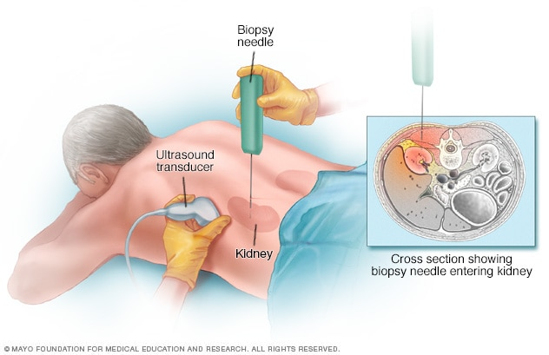
Kazuistika 3 – Otoky dolních končetin nemusí být jen od srdce
Renální biopsie:
Invazivní výkon, kdy pod UZ kontrolou získáváme vzorek ledvinné tkáně
Pacient je po výkonu monitorován, včetně moči ch+s
Močový Sediment |  | 0 | +4 | +8 | +12 | +24
Leukocyty | 0 | 0 | 0 | 0 | 0 | 0
Erytrocyty | 0 | 1 | 4 | 3 | 1 | 0
Bakterie | 0 | 0 | 0 | 0 | 0 | 0
Hlen | 0 | 0 | 0 | 1 | 0 | 0
Epitelie | 0 | 0 | 0 | 0 | 0 | 0

Slide 57
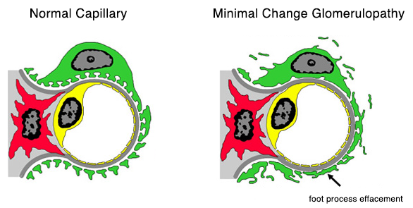
Kazuistika 3 – Otoky dolních končetin nemusí být jen od srdce
Závěr 2:
Z biopsie zjištěna nemoc minimálních změn (minimal change disease)
Terapie kortikoidy s velice dobrým efektem
https://unckidneycenter.org/files/2017/10/minimal-change-capillary.png

Slide 58
Kazuistika 3 – Otoky dolních končetin nemusí být jen od srdce
ZBV |  | PL 01/2017 | 2 roky bez kontroly |  | 18.12. 2018 | 26.12. 2018 | 29.12. 2018 | 18.1. 2019
Na | 132-142 mmol/l |  |  |  | 131 | 137 | 136 | 142
K | 3,5-5,2 mmol/l |  |  |  | 4,4 | 4,3 | 3,9 | 4,7
Cl | 97-108 mmol/l |  |  |  | 102 | 104 | 104 | 102
Urea | 1,7 – 8,3 mmol/l | 6,9 |  |  | 23,0 | 18,9 | 10,2 | 5,7
Krea | 44–110 μmol/l | 80 |  |  | 284 | 162 | 99 | 93
GFR | > 1 ml/s/1,73m² |  |  |  | 0,33 | 0,65 | 1,18 | 1,27
Gly | 3,9 - 5,5 mmol/l |  |  |  | 4,9
CRP | 1 – 10 mg/l |  |  |  | 1
Alb | 36-63g/l |  |  |  | 22,8 | 28 | 35 | 42,5

Slide 59
Kazuistika 4 – „No tak neměl katetr, no…“
Pacient, 88 let, přeložen na Vaše interní oddělení z psychiatrické nemocnice, kde byl hospitalizován pro syndrom demence s delirantními stavy k nastavení psychiatrické medikace.
Před přijetím do psychiatrické nemocnice z hlediska interního stabilní, ledviny ve stadiu CHRI CKD3a
V psychiatrické nemocnici rozvoj otoků dolních končetin, v medikaci navýšen Furosemid, na tomto otoky příliš nesplaskávají…
Proto provedeny krevní odběry a s odvoláním na ně žádán překlad pacienta na interu… /viz dále/

Slide 60
Kazuistika 4 – „No tak neměl katetr, no…“
Anamnéza:
OA: Syndrom demence, v.s. vaskulární etiologie, poruchy chování
Chronické srdeční selhání při CHICHS, st.p. dekomp. 2016 a za hosp. v PNČ
Ca prostaty (2006) pT1c (T3) N0 M0G 3 (kombinované Gleason score 3+5), nízce diferencovaný acinární adenokarcinom prostaty, stp. neoadj. hormonoterapii, stp. RT na oblast prostaty a malé pánve
Makrocytární anemie z deficitu B12 a kys. Listové
Smíšená hyperlipidemie
Hypotyreóza, na substituci
St.p. herpes zoster reg. glutei lat. sin. v.s. 2016
St.p. CMP 2007 dle dok.
FA: Nolpaza 40 mg tbl 1-0-0 Carsaxa 100 mg tbl 0-1-0 Ketilept 25 mg tbl 0-0-1
Letrox 50 mg tbl 1/2- 0-0 Mirtazapin 15 mg tbl 0-0-1 Memigmin 10 mg tbl 2-0-0
Furon 40 mg tbl 1-0-0
Alergie: neguje Abusus: neguje

Slide 61
Kazuistika 4 – „No tak neměl katetr, no…“
Fyzikální vyšetření:
při vědomí, projevy demence – zmatený, neorientovaný
AS reg, dýchání alveolární, čisté
břicho měkké, v podbřišku hmatná rezistence, při tlaku bolestivá, peristaltika přítomna
DKK oteklé do poloviny bérců

Slide 62
Kazuistika 4 – „No tak neměl katetr, no…“
ZBV |  | 24.7. | 29.8.
Na | 132-142 mmol/l | 139 | 133
K | 3,5-5,2 mmol/l | 4,6 | 6,6
Cl | 97-108 mmol/l | 103 | 98
Urea | 1,7 – 8,3 mmol/l | 10,6 | 39,4
Krea | 44–110 μmol/l | 107 | 803
GFR | > 1 ml/s/1,73m² | 0,99 | 0,08
Gly | 3,9 - 5,5 mmol/l | 4,4 | 4,5
CRP | 1 – 10 mg/l | 19,6 | 249,5

Slide 63
Kazuistika 4 – „No tak neměl katetr, no…“
Závěr:
  Pacient má akutní selhání ledvin, které se rozvinulo během měsíce
    vzhledem k věku je renální příčina málo pravděpodobná (glomerulonefritida spíše ne)
    prerenální příčina při demenci (snížený příjem tekutin) a odvodnění furosemidem může mít vliv
    hmatná rezistence v podbřišku je močový měchýř, po zavedení PMK odvádí 2,5 litru moči = jednoznačný důkaz obstrukce ve vývodných cestách močových
  Pacient je po Ca prostaty, po radioterapii, má strikturu ureteru a měl by mít PMK trvale – po příjmu na Psychiatrii vytažen a omylem nezaveden…
  Zavedením PMK se stav rapidně upravuje, interkurentní infekce přeléčena ATB

Slide 64
Kazuistika 4 – „No tak neměl katetr, no…“
ZBV |  | 24.7. | 29.8. | 30.8. | 1.9. | 3.9.
Na | 132-142 mmol/l | 139 | 133 | 137 | 143 | 140
K | 3,5-5,2 mmol/l | 4,6 | 6,6 | 6,1 | 4,7 | 4,2
Cl | 97-108 mmol/l | 103 | 98 | 105 | 113 | 104
Urea | 1,7 – 8,3 mmol/l | 10,6 | 39,4 | 32,4 | 18,6 | 5,8
Krea | 44–110 μmol/l | 107 | 803 | 624 | 269 | 114
GFR | > 1 ml/s/1,73m² | 0,99 | 0,08 | 0,11 | 0,29 | 0,83
Gly | 3,9 - 5,5 mmol/l | 4,4 | 4,5 | 4,3 | 4,1 | 4,4
CRP | 1 – 10 mg/l | 19,6 | 249,5 | 308,0 | 214,8 | 133,0

Slide 65
Hemodialýza
Jan Novák

Slide 66
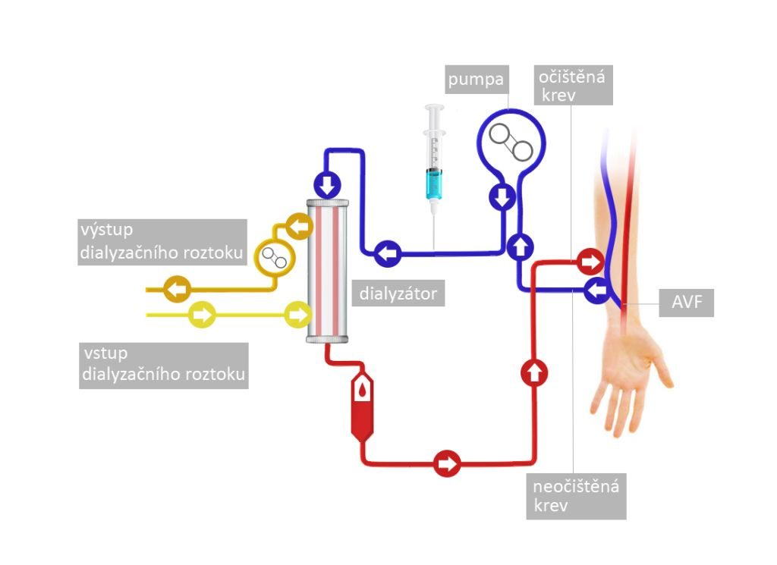
Hemodialýza
Krev z těla pacienta je pumpována do kapiláry přístroje
Zde N/toxické látky po koncentračním gradientu přecházejí do dial. roztoku a tím se krev pacienta očišťuje
https://www.dialyza.cz/cs/porozumet/nahrada-funkce-ledvin/hemoeliminacni-metody/hemodialyza/

Slide 67
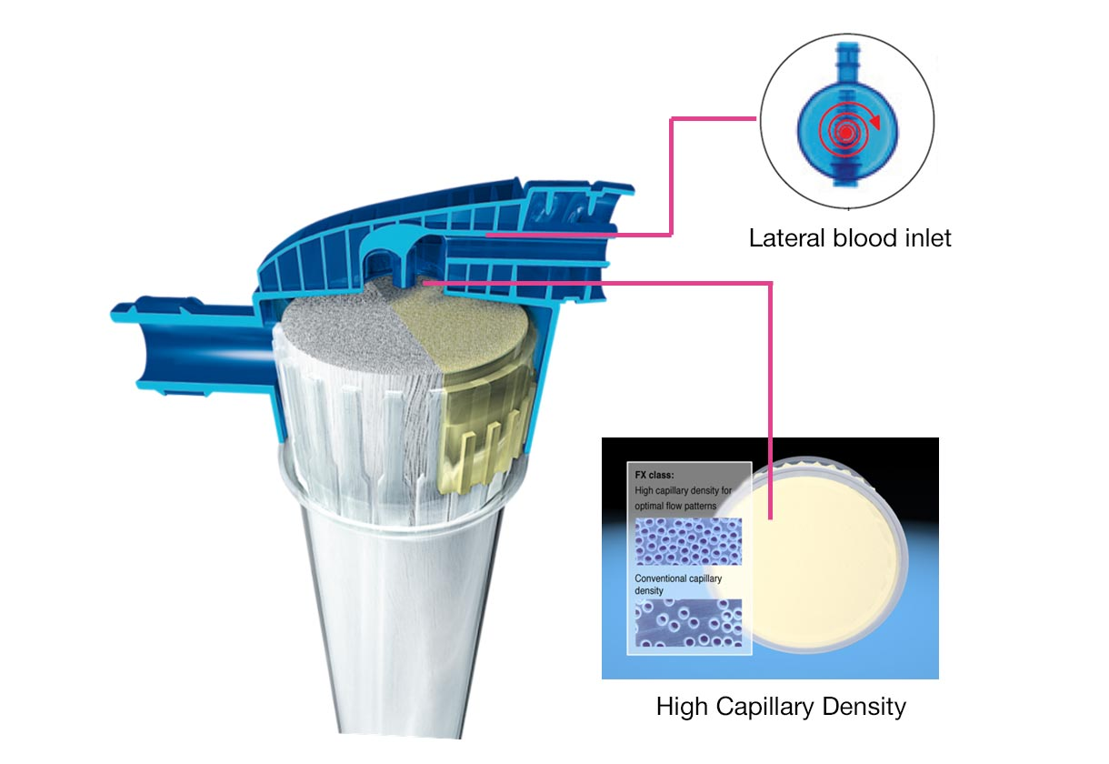
Hemodialýza
Dialyzační kapilára je systém velice malých trubiček tvořených vysoce propustnou membránou, uvnitř kterých teče krev a které jsou omývány dialyzačním roztokem
Protiproudový systém
https://www.freseniusmedicalcare.cz/cs/odborna-verejnost/hemodialyza/dialyzatory/dialyzatory-fx-classix/

Slide 68
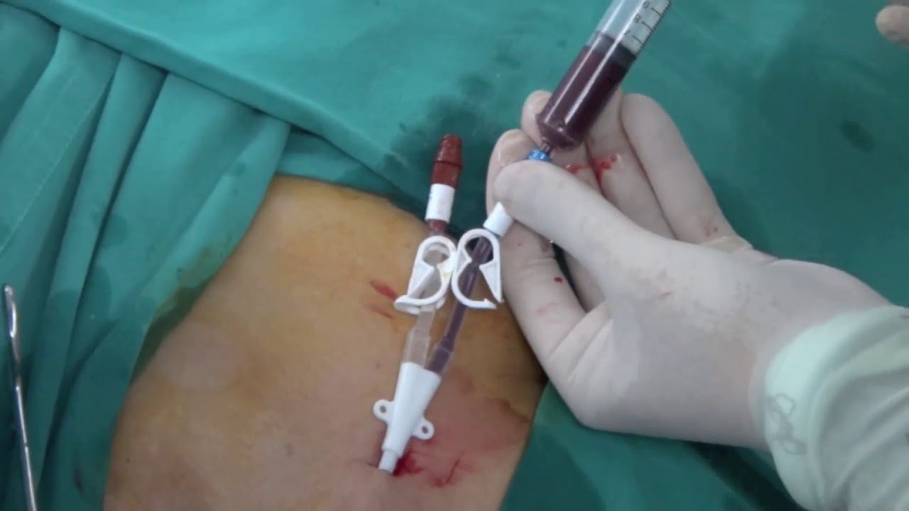
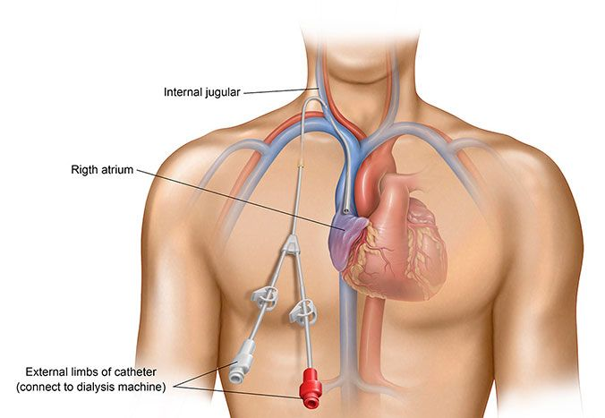
Hemodialýza - vstupy
Akutní HD = dočasný HD katetr
  V. Jug. Int.
  V. Subclavia
  V. femoralis
https://www.azuravascularcare.com/infodialysisaccess/types-of-dialysis-access/

Slide 69
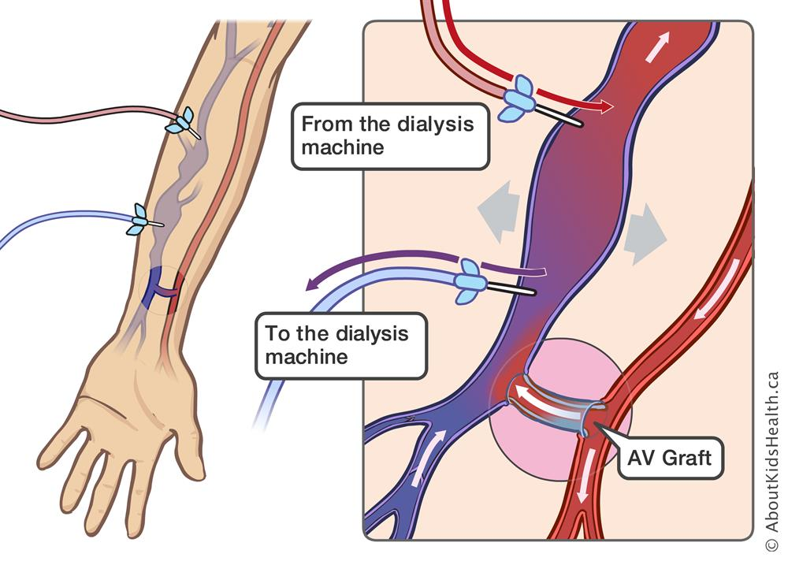
Hemodialýza - vstupy
Chronická HD
  PermCath
    V. Jug. Int.
    V. Subclavia
    V. femoralis
    Translumbárně
  AV shunt
https://www.aboutkidshealth.ca/article?contentid=1034&language=english

Slide 70
Hemodialýza
Indikace k akutní HD:
  hyperkalemie > 6 mmol/l
  hyperkalcemie > 3,5 mmol/l
  hyperurikemie > 1000 μmol/l
  nekorigovatelná metabolická acidóza, pH < 7,1
  hyperhydratace se srdečním selháváním
  oligourie trvající déle než 3 dny
  intoxikace nízkomolekulárními látkami rozpustnými ve vodě

Slide 71
Hemodialýza
Indikace k zařazení do chronického HD programu:
urea > 30 mmol/l,
kreatinin 600–800 μmol/l,
clearance kreatininu < 0,25 ml/s

Slide 72
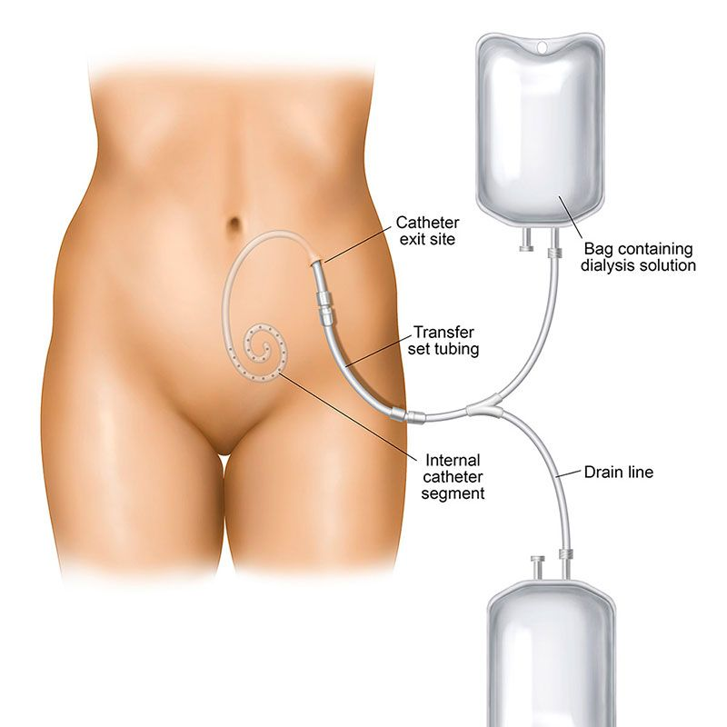
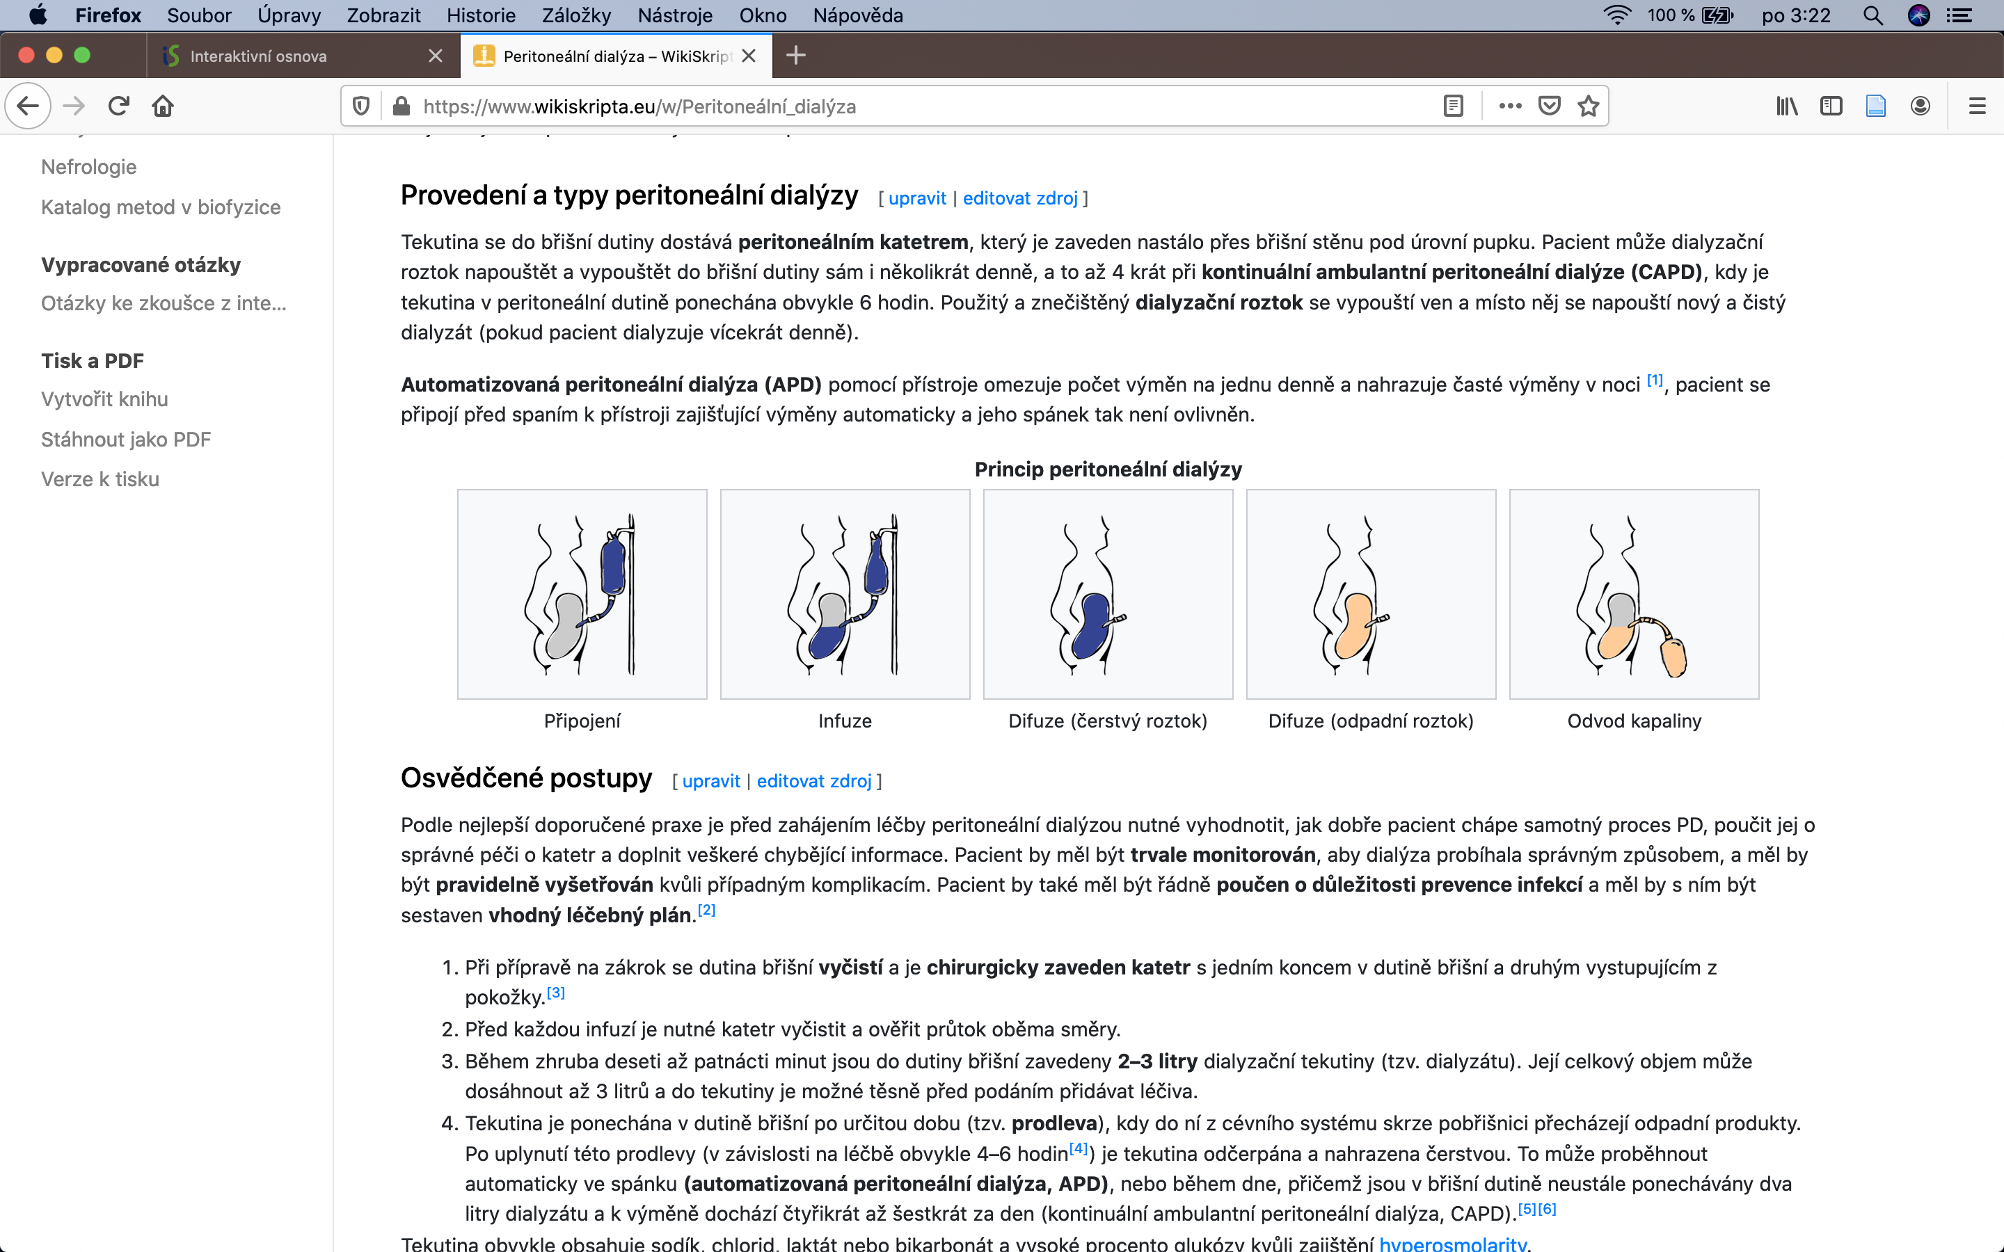
Peritoneální dialýza
https://www.azuravascularcare.com/infodialysisaccess/types-of-dialysis-access/

Slide 73
Kazuistiky 3:
Pravidelná dialyzační léčba
Jan Novák

Slide 74
Kazuistika 1 – Přechod z predialýzy do dialýzy
Pacient, 45 let, s CHRI na podkladě diabetické nefropatie a hypertenzní nefrosklerózy, sledovaný ve vaší nefrologické ambulanci již řadu let.
I přes řádnou léčbu krevního tlaku i cukrovky během let vidíte postupný pokles renální funkci, progresi CHRI, pacient přestává močit, zhoršují se mu další výsledky (hladiny Ca, P, …), proto se domluvíte na zahájení HD.
ZBV |  | 2015 | 2016 | 2017 | 2018
Urea | 1,7 – 8,3 mmol/l | 17,2 | 20,0 | 20,7 | 40,0
Krea | 44–110 μmol/l | 276 | 357 | 353 | 642
GFR | > 1 ml/s/1,73m² | 0,46 | 0,33 | 0,34 | 0,16

Slide 75
Kazuistika 1 – Přechod z predialýzy do dialýzy
Pacient podstoupí cévní vyšetření – má kvalitní cévy na obou horních končetinách, proto je mu na nedominantní končetině založena AV spojka.
Po založení čekáte asi 4 týdny aby se mohla rozvinout, načež zahajujete pravidelnou dialyzační léčbu 2x týdně.
ZBV |  | 2015 | 2016 | 2017 | 2018 | po HD | Před HD | Po HD | Před HD | Po HD
Urea | 1,7 – 8,3 mmol/l | 17,2 | 20,0 | 20,7 | 40,0 | 18,5 | 34,1 | 16,7 | 17,4 | 5,0
Krea | 44–110 μmol/l | 276 | 357 | 353 | 642 | 262 | 502 | 357 | 588 | 287
GFR | > 1 ml/s/1,73m² | 0,46 | 0,33 | 0,34 | 0,16 | 0,49 | 0,14 | 0,21 | 0,11 | 0,46

Slide 76
Kazuistika 1 – Od dialýzy k transplantaci
Pacient se postupně z HD programu 2x týdně dostává do HD programu 3x týdně a zároveň je zařazen na čekací listinu pro pacienty na transplantaci ledviny.
Vhodný kadaverózní dárce se pro pacienta objevuje cca po 2 letech.
ZBV |  | 21.7. | 22.7. | 23.7. | 24.7. | 25.7 | 28.7. | 1.8. | 14.8. | 1.9. | 10.9.
Urea | 1,7 – 8,3 mmol/l | 25,1 | 31,5 | 33,5 | 34,1 | 30,7 | 31,5 | 25,0 | 19,3 | 7,2 | 6,0
Krea | 44–110 μmol/l | 766 | 759 | 728 | 502 | 357 | 297 | 236 | 178 | 99 | 91
GFR | > 1 ml/s/1,73m² | 0,08 | 0,08 | 0,09 | 0,14 | 0,21 | 0,26 | 0,34 | 0,48 | 0,98 | 1,09
Transplantace
Dimise

Slide 77
Kazuistika 2 – Peritoneální dialýza
Pacient, 54 let, s CHRI na bázi chronické IgA nefropatie + FSGS (biopticky verifikováno 2006). Dále má nefrogenní anémii, hypertenzi a hyperparathyreózu, léčen s DM2T, je po radikální prostatektomii pro Ca prostaty.
Postupně se během posledního roku horší renální fce, domluva na PDP.
ZBV |  | 29.11.19 | 4.5.20 | 15.6.20 | 2.7.20
Urea | 1,7 – 8,3 mmol/l | 29,0 | 35,9 | 36,8 | 35,1
Krea | 44–110 μmol/l | 401 | 521 | 588 | 580
GFR | > 1 ml/s/1,73m² | 0,23 | 0,17 | 0,14 | 0,15
Zahájen PDP

Slide 78
Kazuistika 2 – Peritoneální dialýza
Pacient je podnikatel, aktivní, nepřeje si dojíždět do nemocnice na hemodialýzu.
Rozebrány možnosti peritoneální dialýzy, tuto preferuje, proto zaveden Tenckhoffův kaketr a zahájen program peritoneální dialýzy.
Režim:
Napouštění (během 15 minut, 2300 ml roztoku), 1. napuštění večer
Prodleva (čas, kdy je roztok v peritoneální dutině: 1h 28minut), poté vypuštění
Takto celkem 4x během noci automatickým přístrojem
Po poslední výměně napustit 500ml a vypustit večer před dalším cyklem

Slide 79
Kazuistika 2 – Peritoneální dialýza
Pacienti v programu chronické peritoneální dialýzy mívají vyšší hodnoty urei a kreatininu, než by měli v hemodialyzačním programu. Dlouhodobě si na ně zvyknou.
V případě, že dojde k vymizení diurézy, použijí se roztoky s vyšší osmolaritou, které osmoticky z těla vytáhnout vodu (poté pacient napouští cca 2300 ml a vypouští 2500 a více ml)
ZBV |  | 29.11.19 | 4.5.20 | 15.6.20 | 2.7.20 | 3.8. | 28.8. | 8.10
Urea | 1,7 – 8,3 mmol/l | 29,0 | 35,9 | 36,8 | 35,1 | 21,6 | 24,5 | 25,0
Krea | 44–110 μmol/l | 401 | 521 | 588 | 580 | 543 | 540 | 590
GFR | > 1 ml/s/1,73m² | 0,23 | 0,17 | 0,14 | 0,15 | 0,16 | 0,16 | 0,14
Zahájen PDP

Slide 80


Děkuji za pozornost

